Slide 1



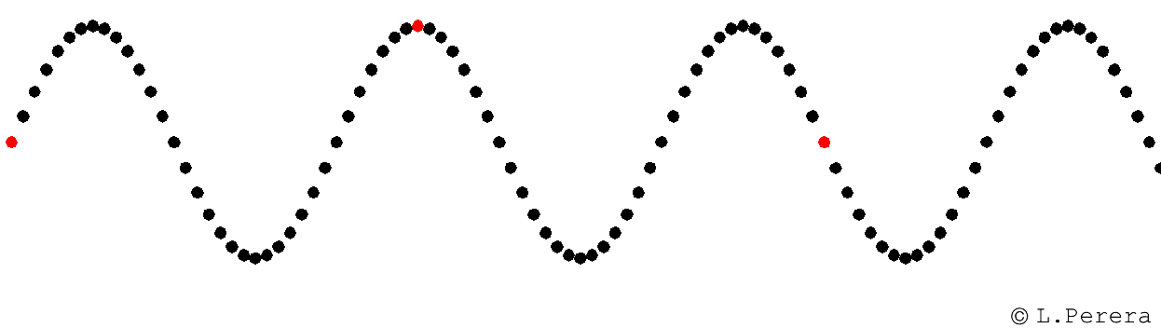
RANGKAIAN ARUS BOLAK BALIK
APRI DWI SULISTYO (2123022004)
ELEKTRO DINAMIKA
DOSEN PENGAMPU
Dr. Doni Andra, M.Si
PROGRAM STUDI MAGISTER PENDIDIKAN FISIKA FAKULTAS KEGURUAN DAN ILMU PENDIDIKAN UNIVERSITAS LAMPUNG
2022

Slide 2

Latar Belakang
Sebagian besar energi listrik yang digunakan sekarang dihasilkan oleh generator listrik dalam bentuk arus bolak-balik

Slide 3
Rumusan Masalah dan Tujuan
Rangkaian AC Pada kapasitor?
Rangkaian arus bolak balik (AC)?
Rangkaian RLC
Rangkaian AC pada resistor?
Rangkaian AC Pada induktor?

Slide 4

RANGKAIAN ARUS BOLAK BALIK
Sumber arus bolak-balik adalah generator arus bolak-balik yang prinsip kerjanya pada perputaran kumparan dengan kecepatan sudut ω yang berada di dalam medan magnetik. Sumber ggl bolak-balik tersebut akan menghasil-kan tegangan sinusoida berfrekuensi f

Slide 5
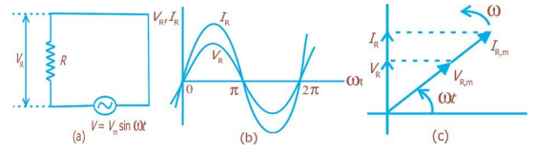


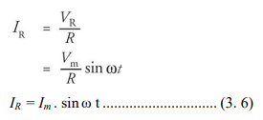
RANGKAIAN AC PADA RESISTOR
(a) Rangkaian AC dengan sebuah resistor (b) Arus berfase sama dengan tegangan (c) Diagram fasor arus dan tegangan

Slide 6

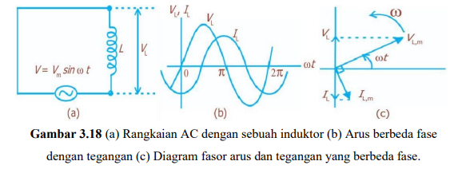


RANGKAIAN INDUKTOR AC

Slide 7
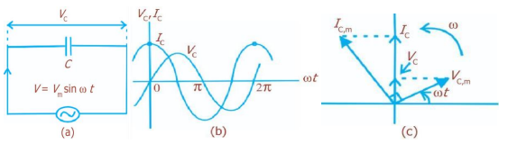



RANGKAIAN KAPASITOR AC
a) Rangkaian AC dengan sebuah kapasitor (b) Perbedaan potensial melalui kapasitor terhadap arus (c) Diagram fasor rangkaian kapasitif
.

Slide 8
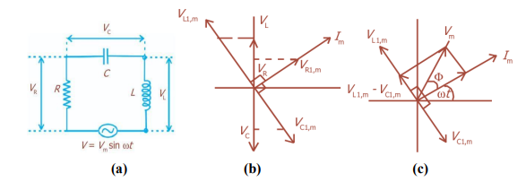

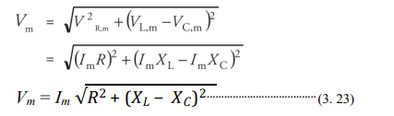
RANGKAIAN RLC
a. Rangkaian AC dengan sebuah kapasitor (b) Perbedaan potensial melalui kapasitor terhadap arus (c) Diagram fasor rangkaian kapasitif.

Slide 9
TERIMA KASIH

